Slide 1

마이크로바이옴웰에이징
모니터요원 역량 강화 교육

Slide 2

Contents
교육일정 안내
기본 소양 교육
마이크로바이옴 기반 스마트 웰에이징
연구 소개 및 설문 유의사항
현장지원 보조 업무 및 안전 유의사항
교육실습
활동 안내사항

Slide 3

1. 교육일정 안내
교육일자 |  | 2022. 06. 15
교육장소 |  | 나주 동신대학교 대정 4관 112호
시 간 |  | 일 정 | 비 고
교육일정 안내
13:00~14:00 | 60분 | 강사 소개 및 기본 소양 교육 | 김태희 강사
Break Time
14:00~14:45 | 45분 | 마이크로바이옴 기반 스마트 웰에이징 기술개발 사업 & 연구소개 장수마을 설문조사 내용 및 설문 문항 유의사항 마이크로바이옴 연구키트 설명 Q&A | 안은지 연구원
Break Time
14:50~15:50 | 60분 | 현장지원 보조 업무 및 안전 유의사항 팀 구성(2인 1조) 참가자 설문 내용 숙지 및 2인 1조 연습 모의 실습 및 평가 | 김행정
15:50~16:00 | 10분 | 활동 안내사항 및 일정 공지 | 유양희 실장

Slide 4

2. 기본 소양 교육
강사 : 김태희
부산과학기술대 사회복지학과 외래교수/ 행정안전부 안전교육/
광주〮전남 범죄피해자 상담위원회 사무국장/ 글로벌리더스인재교육원 대표
내용 : 1) 나의 미소 지수?
2) M.O.T(고객접점) 및 상황에 맞는 응대 방법
3) 설문 조사원 알아 둘 사항

Slide 5
3. 연구 소개 및 설문 문항 유의사항
강사 : 안은지 연구원
내용 : 1) 사업 및 연구 소개
2) 장수마을 DB구축 연구 프로세스
3) 보안관련 안내
4) 연구 키트 설명
5) 설문조사 1
6) 설문조사 2
7) Q&A

Slide 6
3-1. 연구 소개 및 설문 문항 유의사항
연구개발 과제명
: “마이크로바이옴 기반 스마트 웰에이징 기술개발”
마이크로바이옴 조절 스마트 웰에이징 기술구현을 통한 지역 신성장 동력 확보
과학기술정보통신부와 연구개발특구 진흥재단 주관
‘지역의 미래를 여는 과학기술 프로젝트’
전체연구기간 : 2021. 06. 01 ~ 2025. 12. 31
- 2022년 2차년도 활동기간 2022년 1월 ~ 2022년 12월

Slide 7
3-2. 장수마을 DB구축 연구
분석데이터
동신대학교(전처리과정)
어큐진
(NGS분석)
고려대학교
(건강정보서비스)
동신대학교
연구대상자
(설문조사,배변샘플제공)
동신대학교
생명공학연구원
(균주분리)
분석데이터
설문조사
설문과 키트
장수마을의 건강 장수인들을 선정하고 대조군과 대비되는 장수 마이크로바이옴 DB 구축 및 건강 관리 프로그램을 개발하여 웰에이징 기반 기술을 개발

Slide 8
3-3. 연구대상자 참여기준 및 제외기준
올해 400명의 대상자 모집이 목표이며 현재 70명 모집 됨.
참여대상자 기준
- 65세이상
- 선정된 장수 마을 내 3년이상(현재까지) 거주
제외 기준
- 단 다음과 같은 경우 구체적인 상황을 고려하여 참여를 제한할 수 있음.
- 최근 5년 이내에 암의 진단 및 치료를 받은 적이 있는 경우
- 치매 등으로 인지장애가 있는 경우
- 시력 및 청력저하 등으로 동의서 이해가 어려운 경우
- 거주지가 없거나 불분명한 경우
- 1년간 와병일수가 10일 이상인 경우
- 그 외 검사자에 의해 연구 참여에 합당하지 않다고 판단되는 경우

Slide 9
3-4. 연구대상자 참여기준 및 제외기준
마을선정
  사전답사
  구비품목 준비
마을방문
  활동지정리 소품 설치
  연구진 소개
  대상자 구비서류 확인
  요원별 소집단 설문조사
  키트 안내
  서류 및 고유번호일치 확인
  완료
방문이후
  서류 정리 및 미확인 구비서류 요청
  마을 재방문
  (채변키트 및 재요청서류 수거)
  설문조사지 정리

Slide 10
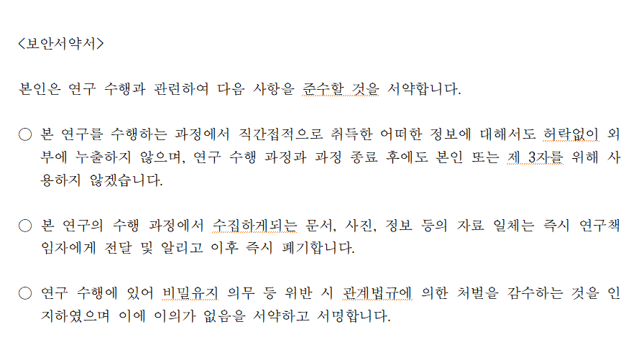
3-5. 보안관련 안내
IRB계획서상 보안 내용
요원 보안관련 주의사항
(현장에서 부득이하게 수집된다면 즉시 연구원에게 전달 및 폐기)
[보안서약서]

Slide 11
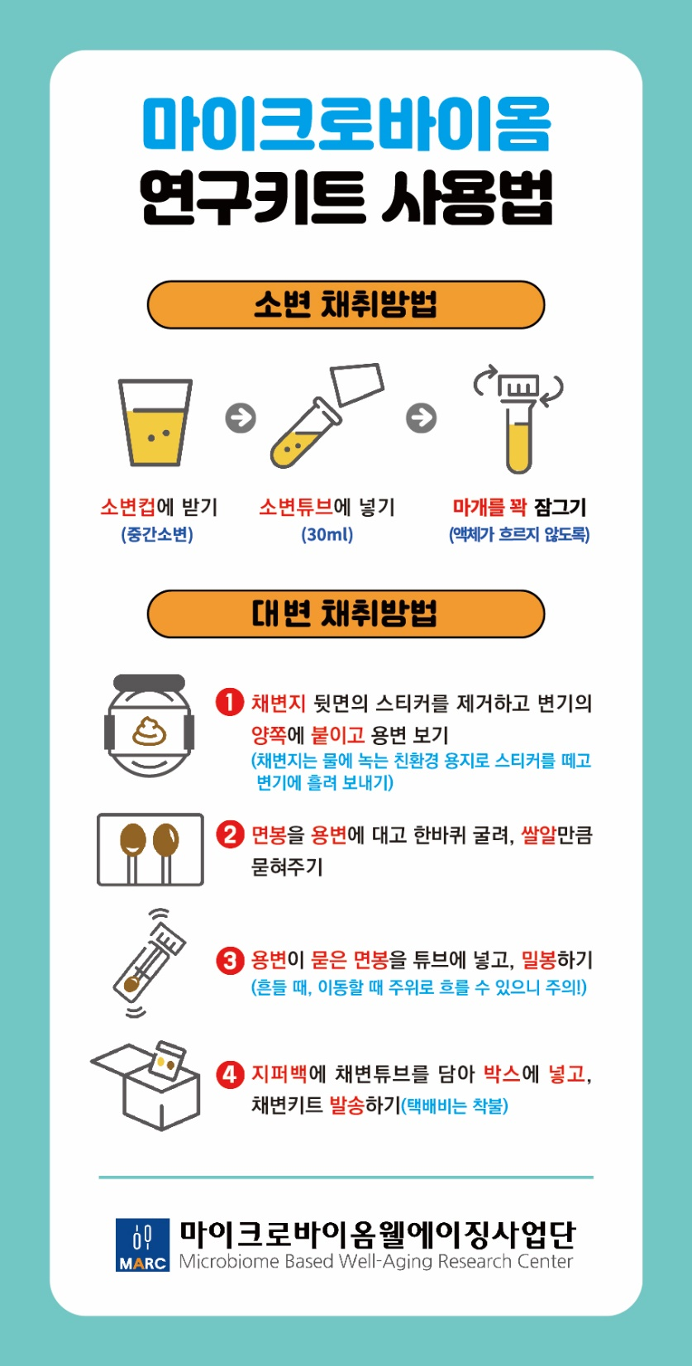
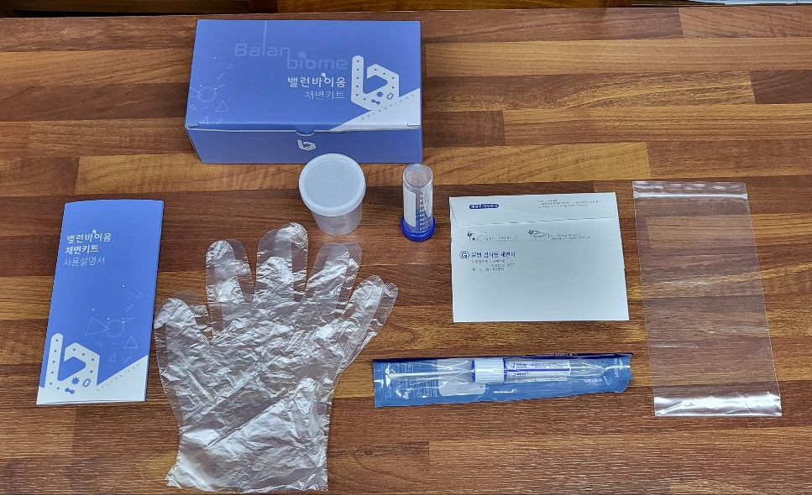
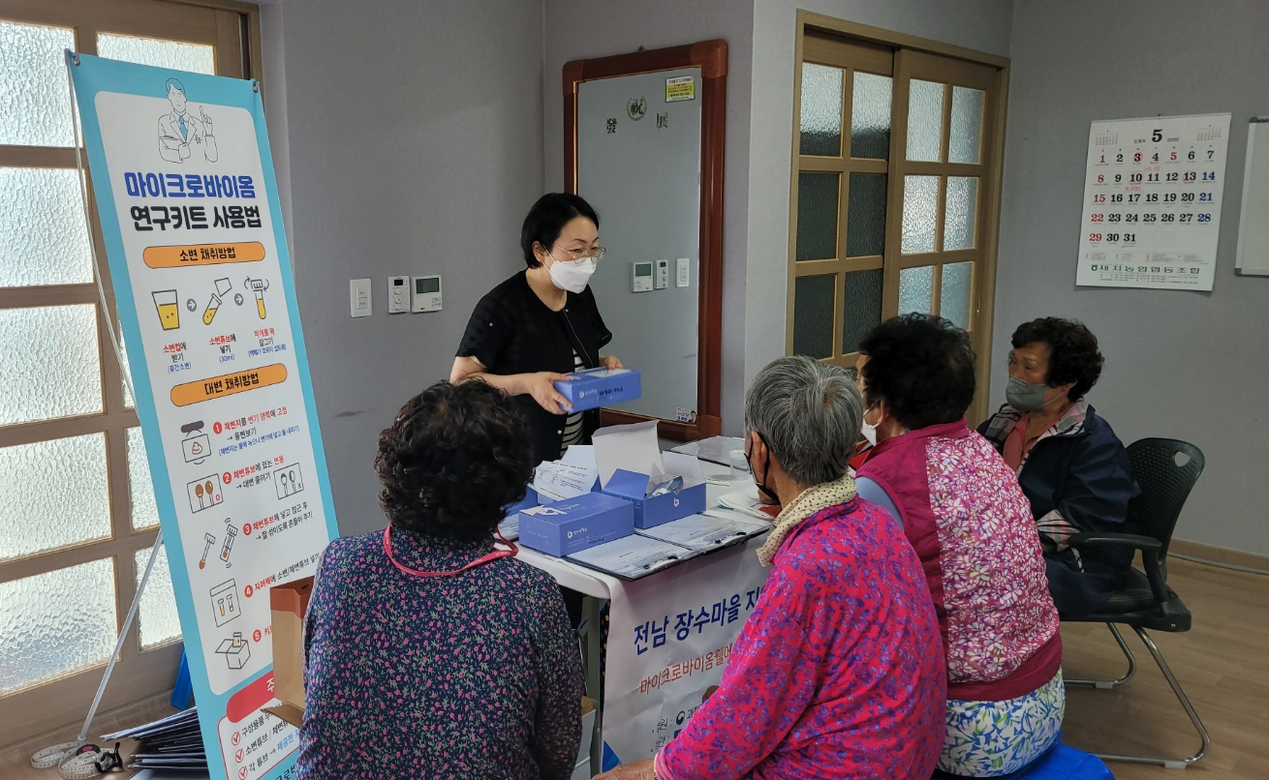
3-6. 키트 설명
키트 구성품
<배너>
<키트 설명 부스>

Slide 12
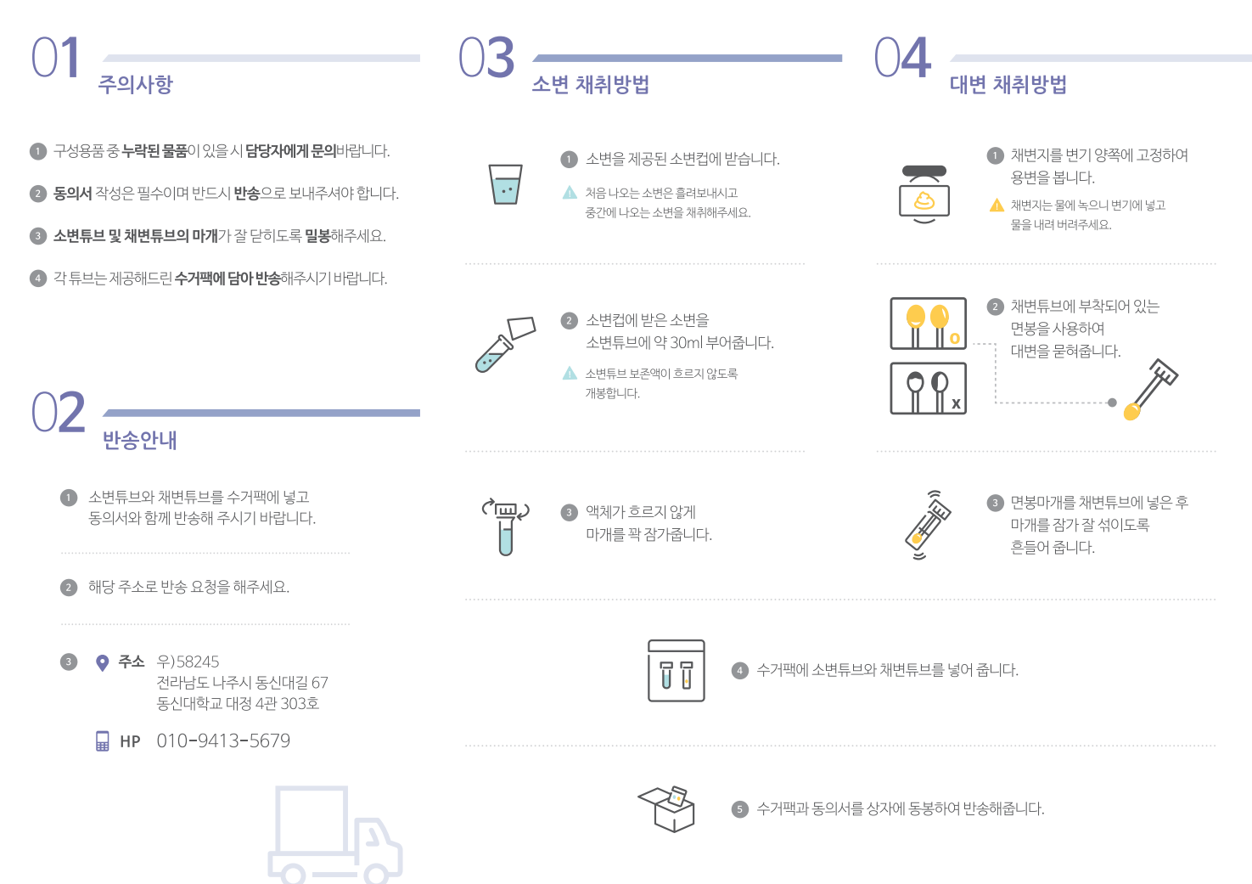
3-7. 키트 설명지

Slide 13
3-8. 설문조사 1
설문 문항은 5개의 파트, 22문항으로 구성
1) 식생활(1번-2번)
2) 건강생활(3번-9번)
3) 건강상태(10번-15번)
4) 사상체질(16번-17번)
5) 일반적특성(18번-22번)
설문 시작전 주의사항
- 고유 번호에 맞는 설문조사지를 가지고 있는지 확인
- 동의서 지급요청서에 서명 되어 있는지 확인
- 질문별 ‘기간(최근 1년, 최근 2주, 평소 등)’에 유의하며 설문 진행을 보조
설문지 보는 시간 : 2분 주기
함께 전체적으로 살펴보기(빠르게)

Slide 14
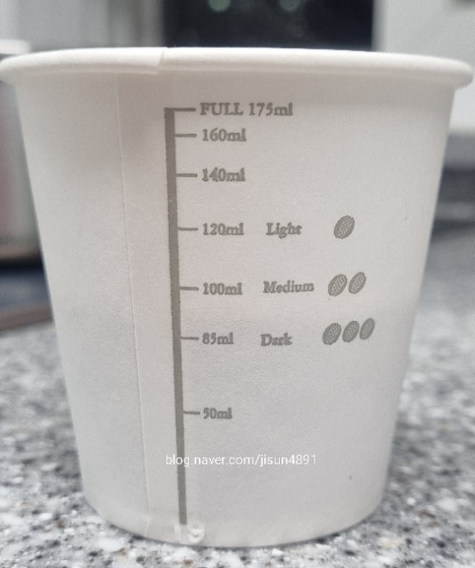
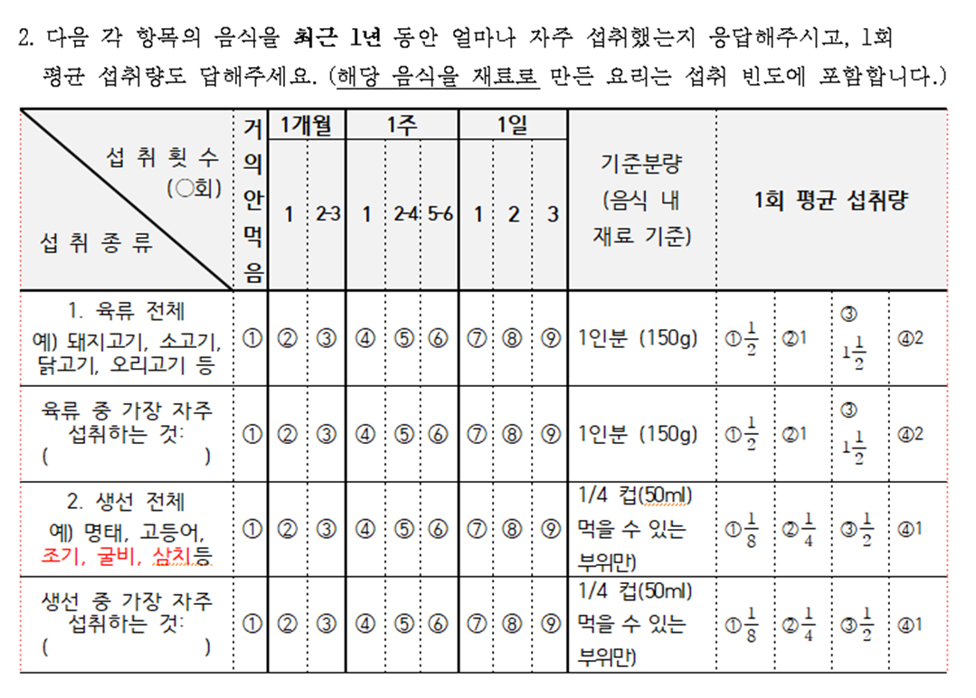
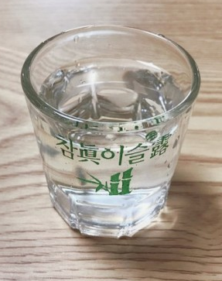
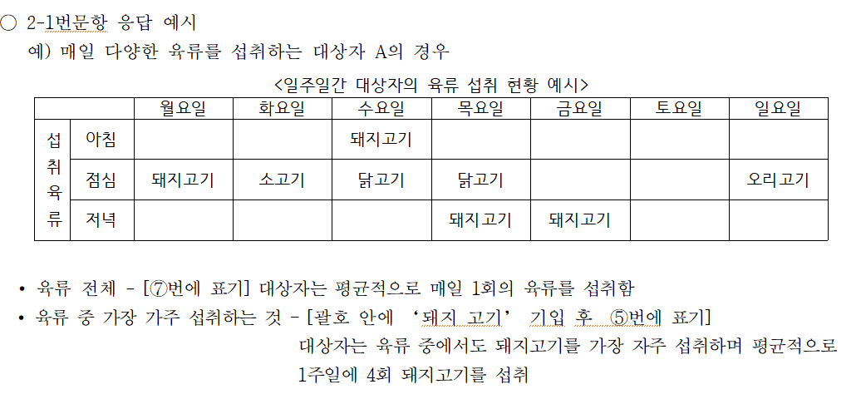
3-9. 설문조사 주의 항목
FULL 180ml
설문 문항은 5개의 파트, 22문항으로 구성

Slide 15
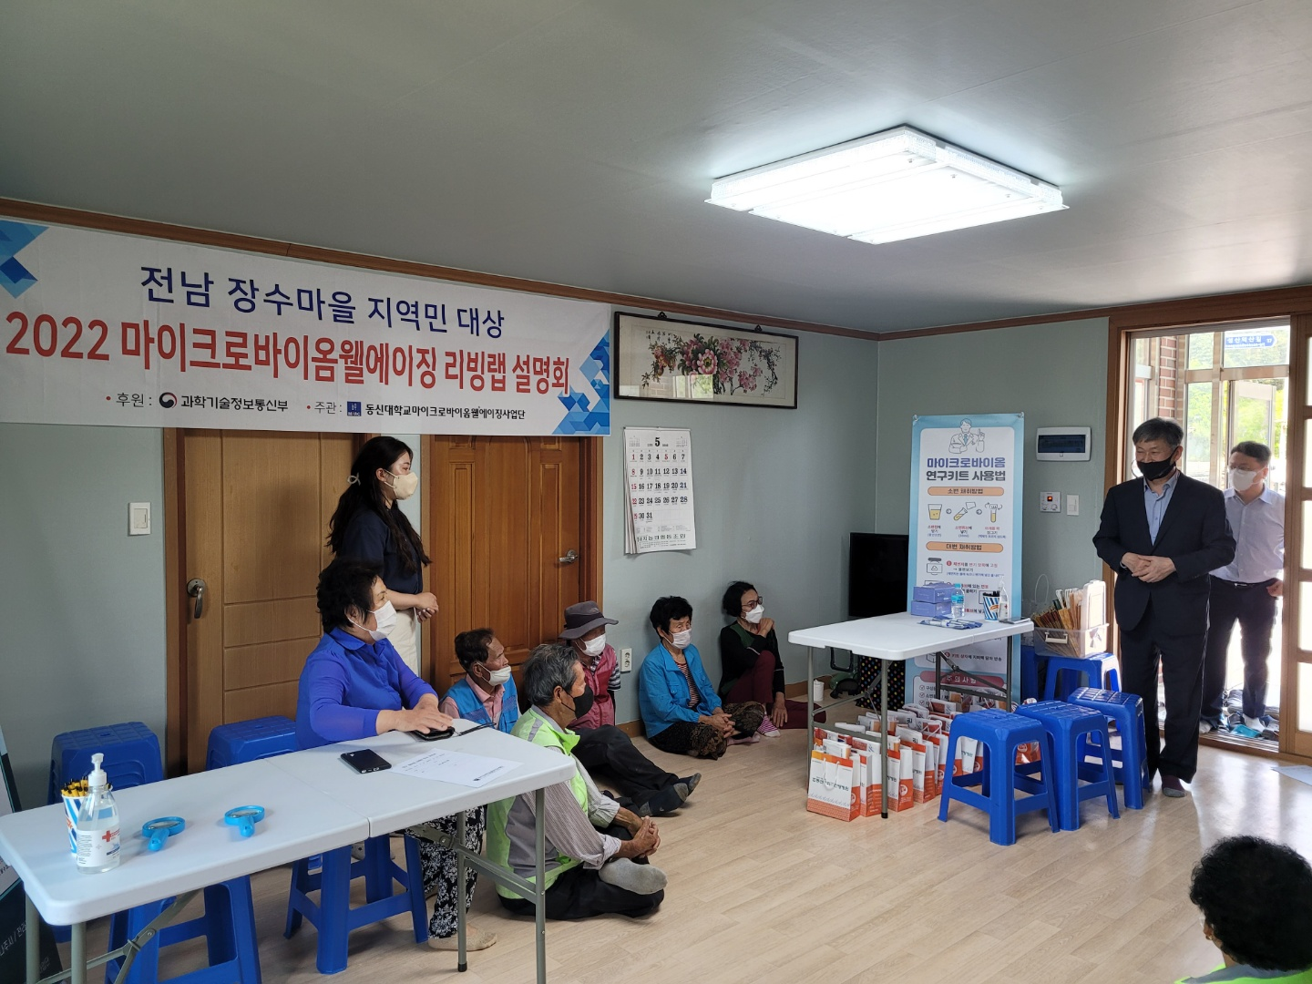
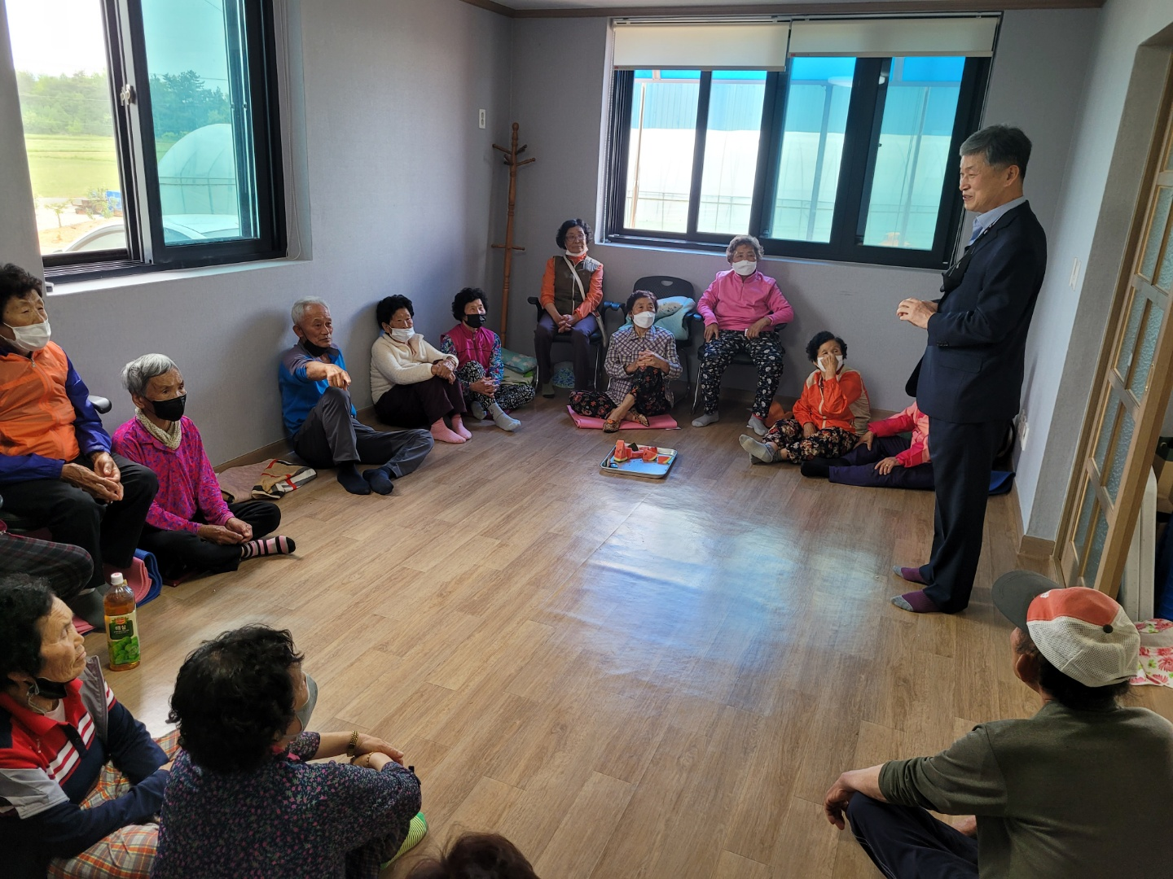
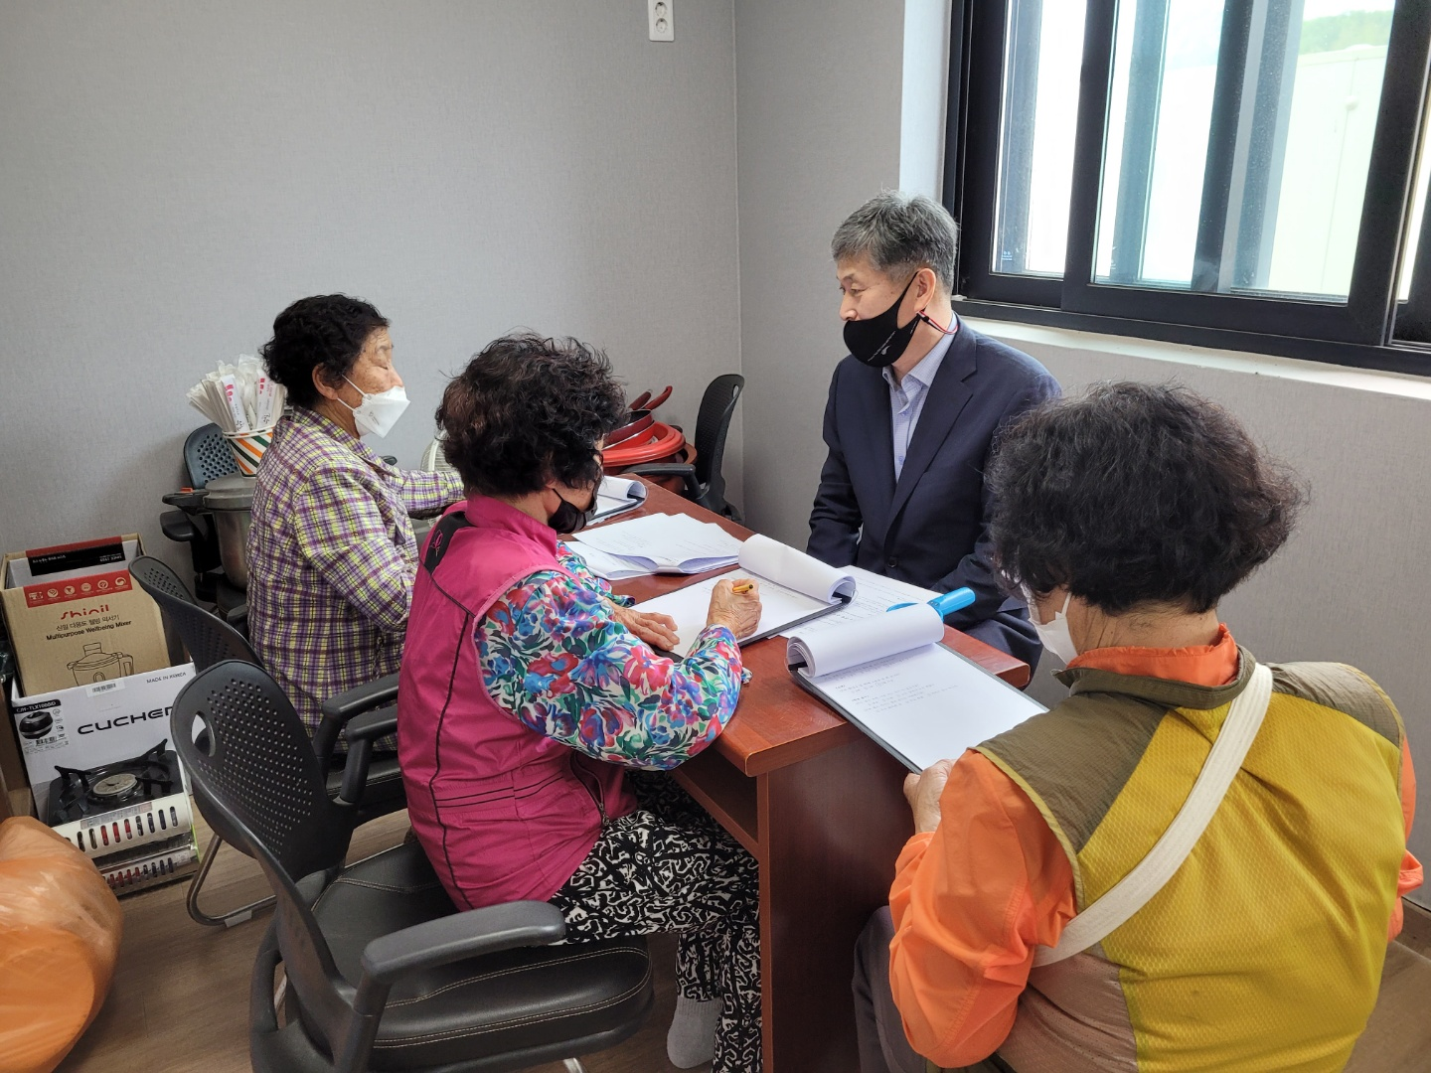
4. 현장 보조 업무 및 안전 유의사항
- 현장 보조 업무 내용
:현수막&배너 설치/ 키트 설명 부스 설치/어르신 키&몸무게 기재
< 현수막/배너/부스 설치>
< 개인 동의서/설문지 전달>
< 설문/키트 담당자께 안내>
1인-3분의 어르신

Slide 16
4-1. 현장 보조 업무 및 안전 유의사항
- 활동 인원 : 마을 1곳-4명(교수님1/참여단1/요원2)
*담당 업무
교수님/요원1 - 설문지
참여단 - 행정 서류
요원2 - 키트 설명
*활동 전 준비사항
- 사업단 집결 → ① 현장 집기(준비 물품 챙기기)
② 키트 가방 준비
③ 동의서/설문지

Slide 17
5. 교육 실습
<모의 실습>
- 2인 1조 구성 / 연습
: 참가자 설문 내용 숙지 후 5분 스피치
(키트설명 or 설문내용 설명)
(연습 시간 : 10분) ----- > 평가

Slide 18
6. 활동 안내사항
- 교육이수 후 현장 모니터 활동 1~3회 파견
* 6월 현장 방문 일정
- 6/21(화) 반월 마을 ----------모니터 요원 : 3명
- 6/29(수) 대산리 마을 -------- 모니터 요원 : 2명
- 참여 인원 : 어르신 약 20~25명
* 행정 필요 서류 : 단기 근로계약서/신분증&통장 사본

Slide 19

THANK YOU
마이크로바이옴웰에이징 사업단

